Slide 1
第十二章
表单验证的相关事件和辅助特效

Slide 2


回顾
表单验证一般包括哪些内容?
表单验证的实现思路？
文本框控件有哪些常用的属性、方法、事件？

Slide 3
预习检查
键盘输入对应的事件名称有哪些?
回车键和Tab键分别对应的ASCII码是多少？
请举例说明，什么是失去焦点或获得焦点？

Slide 4
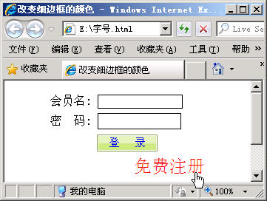
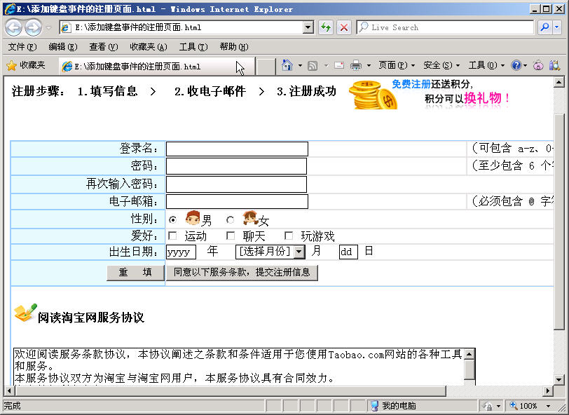
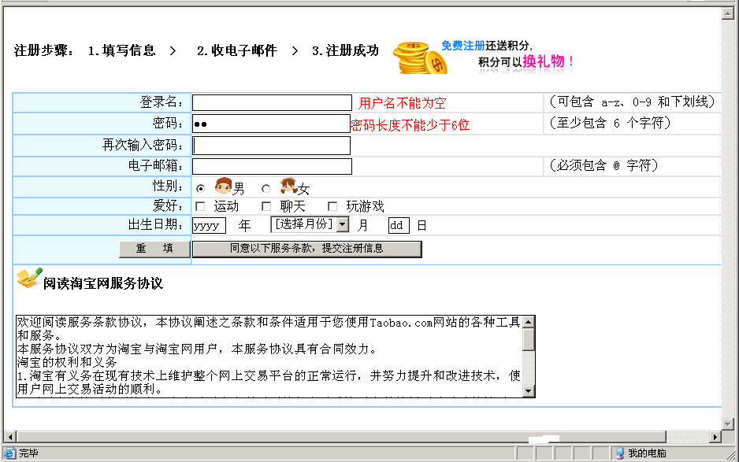
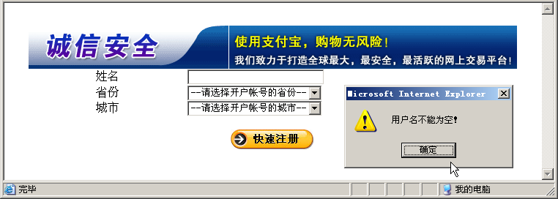
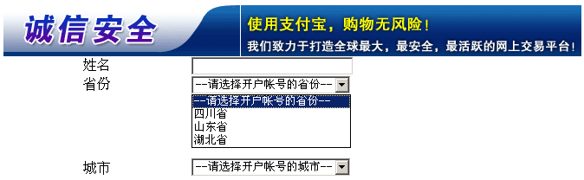
本章任务
制作改变字体大小的样式特效
制作按钮图片的样式特效
制作回车切换输入的效果
制作带提示文字的输入框
制作通用的省市级联效果

Slide 5
本章目标
会使用style样式属性动态改变边框的颜色
会使用className类名属性动态改变按钮的背景图片
会使用图片代替提交按钮
会使用onKeyDown键盘事件检验用户输入的非法字符
会使用DIV的innerHTML或innerText动态显示内容
会使用下拉列表框控件和数组实现省市级联功能

Slide 6

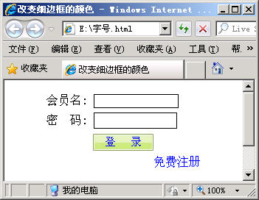

制作改变字体大小的样式特效
如何实现动态改变文字的字体大小和颜色样式？
1、fontSize属性设置文字字体的大小样式
2、color属性设置文字颜色

Slide 7
制作改变字体大小的样式特效
实现思路
1、创建改变样式的JavaScript代码
this.style.fontSize = '24px'
this.style.fontSize = '14px'
2、利用鼠标相关事件调用JavaScript代码
onMouseOver = "this.style.fontSize='24px'"
onMouseOut = "this.style.fontSize='14px'"
样式表：font-size
脚本代码：fontSize
使用了style属性
教员演示示例：改变字体大小的样式特效

Slide 8

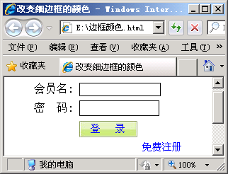
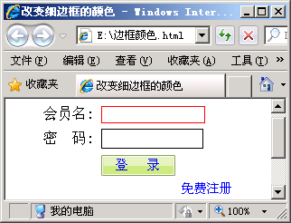
小结
练习素材
参考代码
请编写如下图所示，实现随鼠标移入改变边框色的效果
鼠标移入边框颜色变为红色

Slide 9
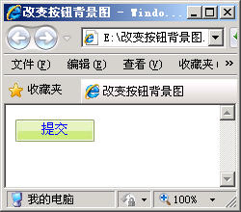
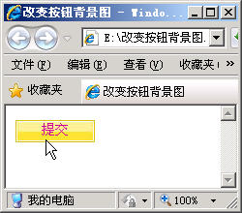
制作改变按钮背景图片的特效
如何实现如下图所示 ，按钮的图片背景效果？
鼠标移入按钮背景变色
1、创建mouseOver和mouseOut两种类样式，保留按钮的边框、边界、填充属性值为0像素
2、使用className类属性进行切换

Slide 10

制作改变按钮背景图片的特效
代码示例
定义按钮样式
鼠标移动到按钮上方时的类样式
.mouseOverStyle{
background-image: url(images/back2.jpg);
color:#CC0099;
border:0px;
margin:0px;
padding:0px;
height:23px;
width: 82px;
font-size: 14px;
}
.mouseOutStyle{
background-image: url(images/back1.jpg);
color:#0000FF;
border:0px;
margin:0px;
padding:0px;
height:23px;
width:82px;
font-size: 14px;
}
鼠标移动离开按钮后的类样式

Slide 11
制作改变按钮背景图片的特效
利用鼠标相关事件调用样式代码
代码示例
<FORM name="form1" method="post" action="">
<INPUT type="submit" name="Submit" value="提交"
class = "mouseOutStyle"
onmouseover = "this.className='mouseOverStyle' "
onmouseout = "this.className='mouseOutStyle' ">
</FORM>
使用className应用类样式

Slide 12
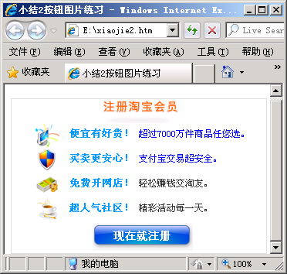
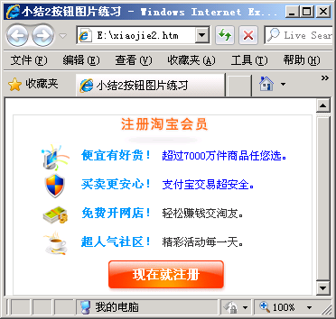
小结
编写如下图所示，鼠标移入改变按钮背景图片的特效
练习素材
参考代码
按钮背景图片改变

Slide 13
如何使用图片代替提交按钮
页面效果
为了美观，现把提交按钮变成图片，但仍然保持
表单的验证功能？如何实现？
使用图片的单击事件：onClick = "checkForm( )"

Slide 14
如何使用图片代替提交按钮
素材页面
根据上述分析和提供的素材页面来实现表单验证
……
<SCRIPT language="JavaScript" >
function checkForm( )
{
if ( document.myform.txtUserName.value.length == 0 )
{
alert("用户名不能为空！");
document.myform.txtUserName.focus( );
}
}
</SCRIPT>
……
<IMG src="images/reg_success.jpg" onClick="checkForm( )">
检验是否为空
单击事件，调用表单验证函数

Slide 15
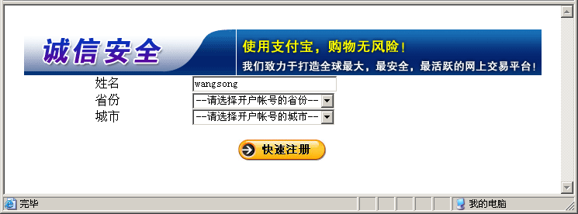
如何使用图片代替提交按钮
为什么能进行表单验证，但即使是正确填写了表单，也
不能提交页面（点击“注册”没反映）？

Slide 16
如何使用图片代替提交按钮
代码示例
因为图片不具备“提交”按钮的提交功能，所以需
要人工调用提交方法：submit( )
<SCRIPT language="JavaScript" >
function checkForm( ){
if ( document.myform.txtUserName.value.length == 0 )
{
alert("用户名不能为空！");
document.myform.txtUserName.focus( );
}
else{
document.myform.submit( );
}
}
</SCRIPT>
如果表单输入合法，则提交表单

Slide 17
制作回车切换输入的效果
输入完毕后回车，默认会提交表单，如何制作回车Tab切换效果？

Slide 18
制作回车切换输入的效果
代码示例
1、 使用键盘输入事件onKeyDown事件
2、 检查输入是否是回车键－ASCII码13，若是则将
输入改为Tab键－ASCII码9
<script language="javascript" type="text/javascript">
function changeFocus( ){
if (event.keyCode==13)
event.keyCode=9;
}
</script>
……
<INPUT name="sname" type="text" class="borderBox"
onkeydown="changeFocus( )">
……
Event事件对象包含输入键信息
修改回车键为Tab键
键盘按下，调用实
现Tab效果的函数

Slide 19
制作回车切换输入的效果
上述注册页面中，需要给每个文本框添加键盘按
下事件，有没有更简单的办法？
……
<INPUT name="sname" type="text" class="borderBox"
onkeydown="changeFocus( )">
……
<INPUT name="pass" type="password" class="borderBox"
id="pass" size="25" onkeydown="changeFocus( )">
<INPUT name="email" type="text" class="borderBox"
id="email" size="24" onkeydown="changeFocus( )">
……

Slide 20
制作回车切换输入的效果
通过给document对象添加键盘事件
代码示例
如果按键是回车键，并且控件类型不是提交、重置按钮等按钮，则变为Tab切换
<script language= " JavaScript" >
function changeFocus( ){
if (event.keyCode==13 && event.srcElement.type!='button' &&
event.srcElement.type!='submit' …)
event.keyCode = 9;
}
document.onkeydown = changeFocus;
</script>
document对象的onkeydown事件，它将接收页面中所有的键盘事件

Slide 21
制作即时提示错误的特效
如何制作即时提示错误的特效？
页面效果

Slide 22
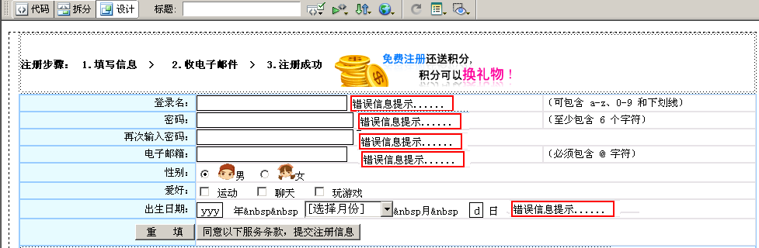
制作即时提示错误的特效
使用DIV层的内容动态改变
在每个输入框后添加一个DIV层, 根据用户的输入, 动态显示错误信息

Slide 23

制作即时提示错误的特效
演示实现步骤：
1、在登录文本框后插入DIV标签loginError （即没有样式的DIV层）
2、修改源代码，设置DIV的显示方式为inline，即和文本框在同一行
<div id="loginError" style="display:inline">
</div>
教员演示示例：即时提示错误

Slide 24
制作即时提示错误的特效
演示实现步骤：
3、添加文本框失去焦点的事件函数：
代码示例
获取插入的DIV对象
function checkLogin( ) {
var myDiv=document.getElementById("loginError");
myDiv.innerHTML="";
var strName=document.userfrm.loginName.value;
if (strName.length == 0)
{
myDiv.innerHTML="<font color='red'>用户名不能为空</font>";
return;
}
}
……
<INPUT name="loginName" type="text" onblur="checkLogin( )">
如果输入的信息不合法，则利用DIV的innerHTML或innerText进行错误提示，innerText只能写文本信息

Slide 25
小结
练习素材 参考代码
完善”密码“和”电子邮件“的错误提示功能
提示：
1、密码和电子邮件文本框后各添加一个DIV标签
2、修改DIV的显示样式为inline
3、给各个文本框添加失去焦点onBlur的事件函数

Slide 26
实现简单的省市级联功能
页面效果
如何实现省市级联的效？
onChange
选项/内容改变事件
动态添加
城市选项Option
1、利用省份下拉框的选项改变事件onChange
2、根据用户选择的省份，动态添加城市下拉框的值

Slide 27

实现简单的省市级联功能
小结下拉框控件SELECT：
常用属性
  length
  value
  options
  selectedIndex
常用事件
  onChange
  onBlur
  onFocus
选项数组
1、每个选项Option可以动态创建
new Option("显示内容"，"值")
2、动态添加选项
selCity.options.add(newOption1）
3、清除选项
selCity.options.length=0
读取或设置被选项的索引号，第一个为0，其他类推
选项改变事件

Slide 28
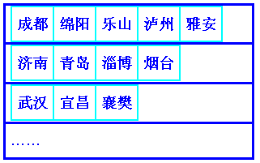

使用数组优化省市级联功能
用数组优化解决省市级联问题：
1、用数组存放每个省份包含的城市
2、根据用户选择的省份索引号，找到对应的数组索引号
一维数组: cityList
数组索引号
下拉框索引号selectedIndex
cityList[0]
0
0
cityList[1]
1
1
2
cityList[2]
2
3
3、根据对应的数组内容，添加城市选项到城市下拉框中

Slide 29
使用数组优化省市级联功能
代码示例
用数组优化解决省市级联问题：
function changeCity( ) {
var cityList = new Array( );
cityList[0] = ['成都', '绵阳', '德阳', '自贡', … '泸州'];
cityList[1] = ['济南', '青岛', … '日照'];
cityList[2] = ['武汉', '宜昌', … '潜江'];
var pIndex=document.myform.selProvince.selectedIndex - 1;
var newOption1;
document.myform.selCity.options.length = 0;
for (var j in cityList[pIndex])
{
newOption1=new Option(cityList[pIndex][j], cityList[pIndex][j]);
document.myform.selCity.options.add(newOption1);
}
}
1、创建数组，存放各省份对应城市
2、根据用户选择的省份索引号，获取对应数组索引号
3、清空原下拉框内容
4、根据数组内容创建选项，并添加到城市下拉框

Slide 30
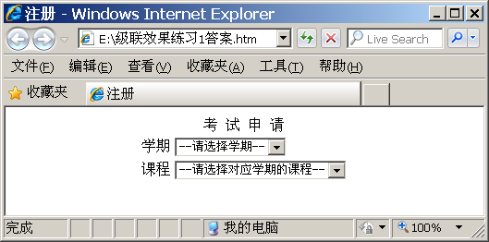
小结
参考代码
用数组优化学期、选修课程的级联
各学期对应课程
第一学年：JavaScript程序设计、
SQL Server数据库管理和开发、
C#面向对象程序设计
第二学年：ASP.NET动态网站开发、
AJAX技术、
项目实训：开发和维护商用B2C网站(上)
项目实训：制作高性能和用户体验的企业网站
PHP网络编程
项目实训：开发和维护商用B2C网站(下)

Slide 31
使用文字下标的数组再次优化
使用索引号必须要求省份的排列顺序和数组编号相同
……
cityList[0]=['成都', ... '泸州'];
cityList[1]=['济南', …'日照'];
cityList[2]=['武汉', …'潜江'];
cityList[3]=['合肥', …'亳州'];
cityList[4]=['东莞', …'珠海'];
cityList[5]=['桂林', … '贺州'];
cityList[6]=['贵阳', …'遵义'];
……
<SELECT name="selProvince">
<OPTION >四川省</OPTION>
<OPTION >山东省</OPTION>
<OPTION >湖北省</OPTION>
<OPTION >安徽省</OPTION>
<OPTION >广东省</OPTION>
<OPTION >广西省</OPTION>
<OPTION >贵州省</OPTION> </SELECT>
当30多个省份罗列在一起时容易搞错对应关系，有没有更直观的办法?

Slide 32
使用文字下标的数组再次优化
1、JavaScript中的数组下标可以采用标识符代替
例如： cityList['山东省'] =
['济南', '青岛', '淄博', '枣庄', '东营',
'烟台', '潍坊', '济宁', '泰安', '威海', '日照'];
2、可以根据用户选择的value值，与数组下标标识
进行比较，从而找出该省包括的城市

Slide 33
使用文字下标的数组再次优化
代码示例
用文字下标的数组优化省市级联菜单：
数组下标采用文字标识符代替
function changeCity( ) {
var cityList = new Array( );
cityList['四川省'] = ['成都', '绵阳', … '泸州'];
cityList['山东省'] = ['济南', '青岛', … '日照'];
cityList['湖北省'] = ['武汉', '宜昌', … '潜江'];
var pIndex=document.myform.selProvince.value;
var newOption1;
document.myform.selCity.options.length = 0;
for (var j in cityList[pIndex])
{
newOption1=new Option(cityList[pIndex][j], cityList[pIndex][j]);
document.myform.selCity.options.add(newOption1);
}
}
根据省份下拉框的值，获取对应数组的索引标识
数组的读取和数字索引方式相同

Slide 34

常见错误
<SCRIPT language="JavaScript">
var Bookinfo = new Array(2)(4);
Bookinfo[ 0 ][ 0 ] = "6-5333-0575-3";
Bookinfo[ 0 ][ 1 ] = "Ajax高级编程";
Bookinfo[ 0 ][ 2 ] = "铁手";
Bookinfo[ 0 ][ 3 ] = "人民邮电出版社";
Bookinfo[ 1 ][ 0 ] = "6-5333-0575-8";
Bookinfo[ 2 ][ 1 ] = "精通正则表达式";
Bookinfo[ 3 ][ 2 ] = "余晟";
Bookinfo[ 4 ][ 3 ] = "电子工业出版社";
</SCRIPT>
var Bookinfo = new Array(2);
for (var i = 0; i< 4; i++) {
Bookinfo[i] = new Array(4);
}
JavaScript中没有二维或二维以上数组
JavaScript中数组下标越界
1
1
1

Slide 35

小结
数组下标采用文字标识的方式，实现学期、课
程的级联
参考代码
各学期对应课程
第一学年：JavaScript程序设计、
SQL Server数据库管理和开发、
C#面向对象程序设计
第二学年：ASP.NET动态网站开发、
AJAX技术、
项目实训：开发和维护商用B2C网站(一)
项目实训：制作高性能和用户体验的企业网站
PHP网络编程
项目实训：开发和维护商用B2C网站(二)

Slide 36
总结
使用图片代替“提交按钮”时，如何实现表单验证功能？
制作回车Tab切换特效的思路是什么？
制作即时提示错误特效的思路是什么？
省市级联特效的实现思路是什么？

Slide 37
作业
课后作业
  必做
    教师备课时在此添加内容
  选做
    教师备课时在此添加内容
  提交时间：xxx
  提交形式：xxx
预习作业
  背诵英文单词
  教师备课时在此添加内容

Slide 38


